Slide 1
XIII Liceum Ogólnokształcące z
Oddziałami Dwujęzycznymi im. Polskich Noblistów w Radomiu
Polityka ochrony małoletnich
- standardy -wersja skrócona

Slide 2
W NASZYM LICEUM OBOWIĄZUJĄ STANDARDY OCHRONY MAŁOLETNICH
Jest to szkolny dokument, w którym podano informacje, co robić gdy dzieje się krzywda Tobie l u b i n n e m u uczniowi.
S t a n d a r d y O c h r o n y z a w i e r a j ą p r o c e d u r y i z a s a d y , d z i ę k i k t ó r y m k a ż d y n a s z u c z e ń m o ż e c z u ć s i ę b e z p i e c z n y

Slide 3
DOBRO UCZNIA TO DLA NAS PRIORYTET
Każdy z Was ma prawo do bezpieczeństwa.
Chcemy chronić Was przed różnorodnymi formami krzywdzenia, zarówno w aspekcie społecznym, jak i fizycznym czy psychicznym.
Nikt nie ma prawa Cię bić, szarpać, popychać, obrażać ani zawstydzać.

Slide 4
Wzajemny szacunek stanowi fundament naszych relacji.
Każdy z Was zasługuje na traktowanie z uprzedzeniem i poszanowaniem swoich emocji. Twoje zdanie i uczucia mają znaczenie.
Zachęcamy Cię do wyrażania swoich myśli w bezpieczny sposób.
Nikt nie ma prawa używać wobec Ciebie wulgarnych słów, gestów czy zachowań.

Slide 5
Każdy z nas jest inny, ale jednocześnie każdy jest wyjątkowy. Dzięki temu możemy się nawzajem uczyć i rozwijać. W naszej społeczności wszyscy są równi. Nie akceptujemy żadnej formy dyskryminacji ani nierówności.
Wszystkie formy przemocy – fizycznej, werbalnej czy psychicznej – są całkowicie nie do przyjęcia. Jeśli borykasz się z jakimś problemem lub dostrzegasz, że ktoś z twojego otoczenia ma trudności, pamiętaj, że nie jesteś sam. Wspólnie możemy zdziałać więcej.

Slide 6
Masz prawo do prywatności, co oznacza, że nikt nie powinien Ciebie nagrywać ani fotografować bez Twojej zgody. Jeśli nie chcesz być na zdjęciach, po prostu powiedz "nie". Nikt nie ma prawa rozpowszechniać Twojego wizerunku bez zgody Twoich rodziców lub opiekunów.
Prywatność to granice, które każdy z nas ma w odniesieniu do swojej prywatności i przestrzeni osobistej. Szanujmy wzajemnie nasze granice. Pracownicy szkoły zobowiązani są do nieujawniania poufnych informacji o uczniach osobom trzecim.

Slide 8
Pełną wersję Standardów możesz znaleźć na stronie internetowej szkoły.
S p o t y k a m y s i ę z T o b ą t y l k o n a t e r e n i e s z k o ł y w g o d z i n a c h p r a c y s z k o ł y . J e ś l i z a c h o d z i k o n i e c z n o ś ć s p o t k a n i a p o z a g o d z i n a m i p r a c y s z k o ł y t o t y l k o w y ł ą c z n i e z a w i e d z ą i z g o d ą T w o i c h r o d z i c ó w l u b o p i e k u n ó w .
Podczas korzystania z i n t e r n e t u b ą d ź o s t r o ż n y . S p r a w d z a j , c z y s t r o n y , k t ó r e o d w i e d z a s z s ą o d p o w i e d n i e d l a T w o j e g o w i e k u . N i g d y n i e u d o s t ę p n i a j s w o i c h d a n y c h o s o b o w y c h . S z k o l n e k o m p u t e r y s ą z a b e z p i e c z o n e , a s z k o d l i w e t r e ś c i s ą b l o k o w a n e .

Slide 9
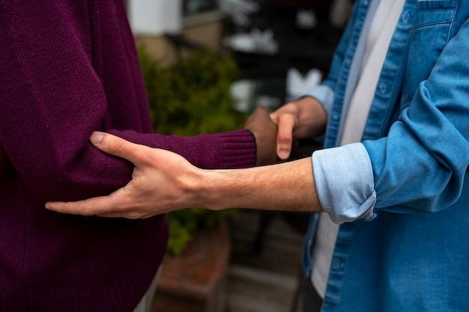
Jesteśmy tutaj, aby słuchać i prowadzić rozmowy. Każdy pracownik szkoły ma za zadanie dbać o zrozumienie.
W przypadku jakichkolwiek obaw lub problemów, proszę skontaktować się z nauczycielem lub innym zaufanym dorosłym. Naszym obowiązkiem jest zapewnienie Ci pomocy i wsparcia.

Slide 10
PROBLEMY:
Jeśli czujesz się zagrożony/a, niepewnie lub jesteś świadkiem niewłaściwego zachowania, natychmiast poinformuj dorosłego w szkole, takiego jak nauczyciel, pedagog czy dyrektor. Jeżeli zauważysz, że ktoś z twoich kolegów lub koleżanek ma trudności lub znajduje się w ciężkiej sytuacji, zachęcaj tę osobę do zwrócenia się po pomoc, lub zrób to razem z nią.

Slide 11
M A S Z P R A W O K O R Z Y S T A Ć Z E W S P A R C I A J E Ś L I C O Ś Z Ł E G O D Z I E J E S I Ę U C I E B I E , T W O J E J R O D Z I N I E L U B O T O C Z E N I U A L B O P O P R O S T U P O T R Z E B U J E S Z Z K I M Ś P O R O Z M A W I A Ć M O Ż E S Z D A Ć N A M Z N A Ć L U B Z A D Z W O N I Ć P O D T E N U M E R Y :
116 111 - TELEFON ZAUFANIA DLA DZIECI I MŁODZIEŻY TELEFON JEST BEZPŁATNY I ANONIMOWY, DZIAŁA 7 DNI W TYGODNIU, 24 GODZINY NA DOBĘ. 800 12 12 12 - DZIECIĘCY TELEFON ZAUFANIA RZECZNIKA PRAW DZIECKA BEZPŁATNA INFOLINIA DLA DZIECI I MŁODZIEŻY, A TAKŻE ICH RODZICÓW, CZYNNA 7 DNI W TYGODNIU. 22 594 91 00 - ANTYDEPRESYJNY TELEFON FORUM PRZECIW DEPRESJI DOSTĘPNY W ŚRODY I CZWARTKI W GODZ. 17-19:00 * Z WYJĄTKIEM DNI USTAWOWO WOLNYCH OD PRACY. 22 484 88 04 - TELEFON ZAUFANIA MŁODYCH DOSTĘPNY OD PONIEDZIAŁKU DO PIĄTKU W GODZ. 13- 20:00.

